Slide 1

体育视频追踪工具集
分享嘉宾：卜宜凡

Slide 2
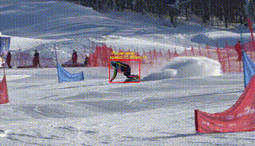

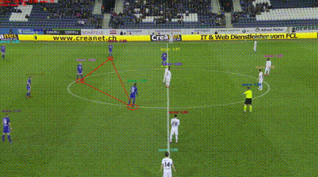
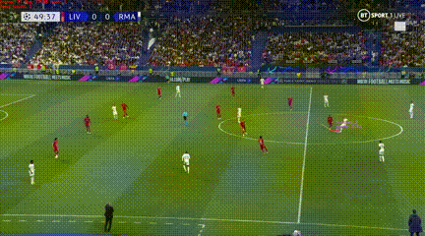
体育视频追踪工具集：概览
体育视频数据动态可视化
体育赛事的动态可视化如今主要依靠人工标注的方式之后对视频进行后处理的方式，有不错的展现效果，但需要标注者有对各类体育赛事有一定的理解，且费时费力，
我们期望通过人工智能技术的应用，能够减少在这一过程中的人力消耗。其实，有许多现成的开源模型都可以应用到这一方向上，如：行人目标检测，目标跟踪、人像分割等。
综合应用各任务方向上的Paddle套件（PaddleDetection, PaddleSeg, PaddleOCR,）组合为Pipeline，按需开发可视化功能，体育视频追踪工具集就诞生了！
图片区域

Slide 3

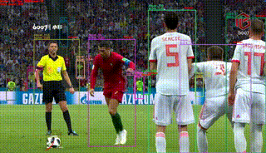
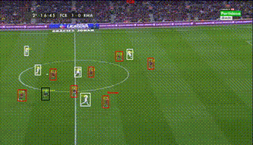
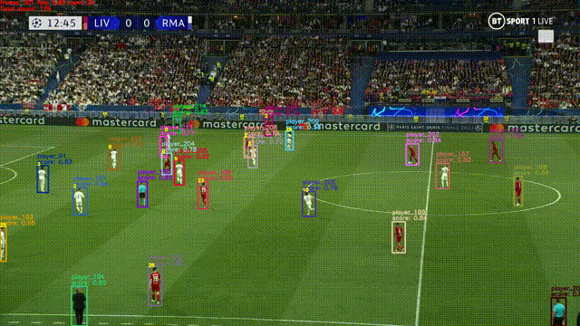
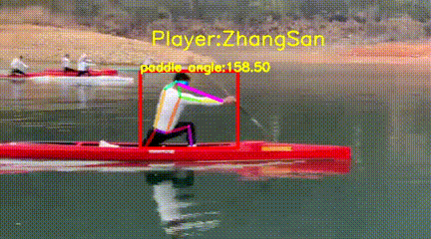
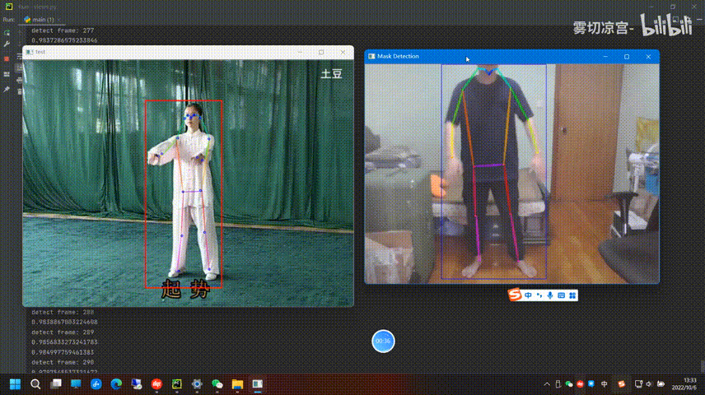
体育视频追踪工具集：功能一览
多目标追踪
高亮与链接
球类轨迹拟合
球队分类
PP-YOLOE+OCSORT
PP-HumanSeg v2
PP-YOLOE+OCSORT
PP-YOLOE+颜色分类
球员号码识别
骨骼关键点衍生
体态动作教练
PP-OCRv3
dark_hrnet
PP-TinyPose
……

Slide 4
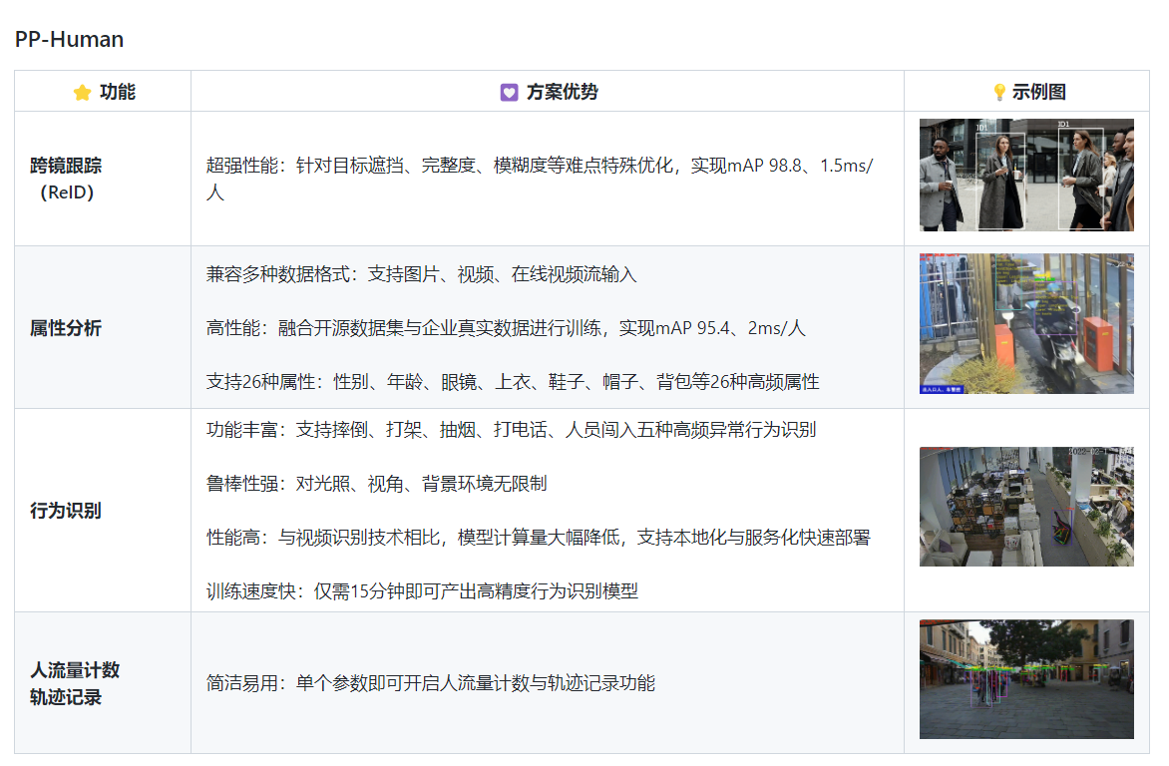
体育视频追踪工具集：PP-Human二次开发
PP-Human是PaddleDetection中的行人分析工具，作为pipeline串联起目标检测、关键点检测、图像分类等众多Paddle开源模型，各模型输出可在pipeline中汇总，并进行后处理及可视化。
基于PP-Human在体育方向进行二次开发的工作主要集中在模型功能扩展（如人像分割）与可视化功能开发上。
https://github.com/PaddlePaddle/PaddleDetection/tree/release/2.5/deploy/pipeline

Slide 5
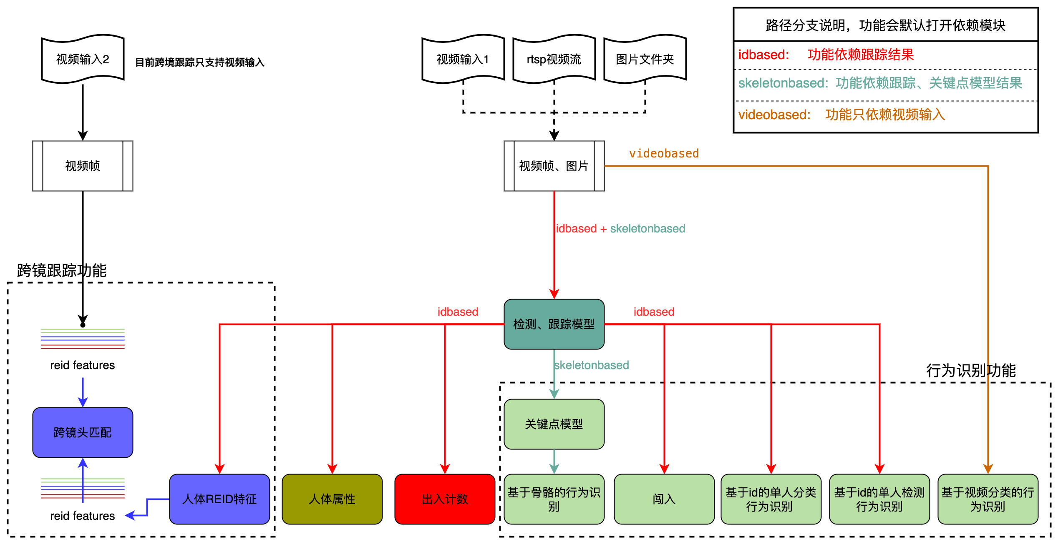
体育视频追踪工具集：PP-Human二次开发
PP-Human是PaddleDetection中的行人分析工具，作为pipeline串联起目标检测、关键点检测、图像分类等众多Paddle开源模型，各模型输出可在pipeline中汇总，并进行后处理及可视化。
基于PP-Human在体育方向进行二次开发的工作主要集中在模型功能扩展（如人像分割）与可视化功能开发上。
https://github.com/PaddlePaddle/PaddleDetection/tree/release/2.5/deploy/pipeline

Slide 6
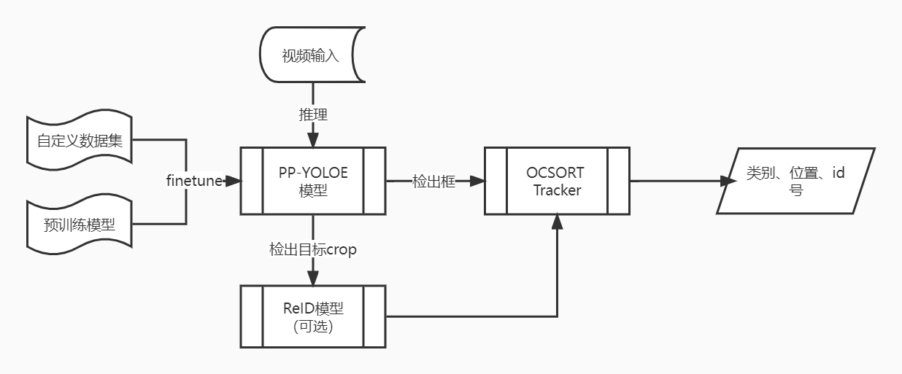
体育视频追踪工具集：多目标跟踪
主要应用PP-Human中的行人跟踪，多目标跟踪模型方案采用ByteTrack和OC-SORT。
OC_SORT的导出部署是单独导出检测模型，再组装跟踪器运行的。通过替换通用检测模型可以实现对各类比赛主体的追踪（如足球）
使用在大型数据集训练的预训练模型，只需标注少量的数据就可以finetune得到一个效果良好的模型。

Slide 7
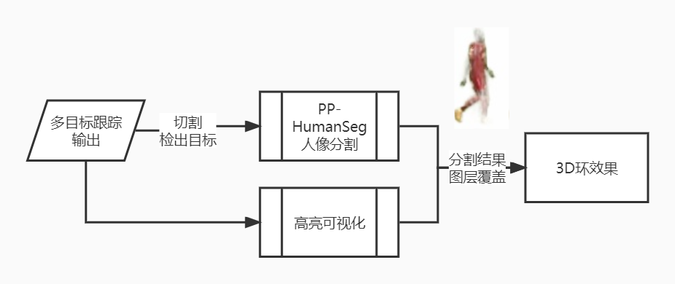
体育视频追踪工具集：高亮与链接
本功能提供一种类似3D环的可视化效果。给定运动员id，根据多目标跟踪的结果链接链接对象，产生队员战术分布的效果。
该功能加入了PP-HumanSeg v2人像分割模型，使3D环能够根据队员的人像分割结果对遮挡部分进行覆盖，实现有3D感的可视化效果。

Slide 8
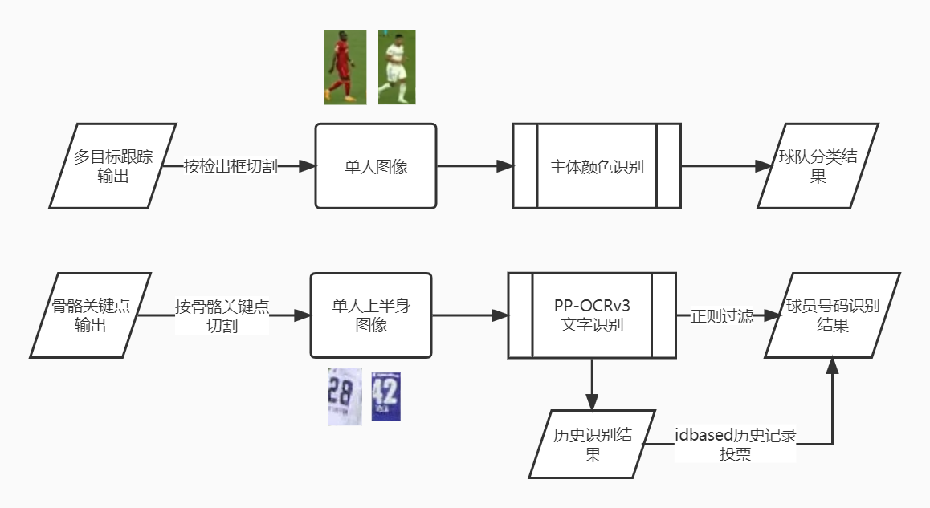
体育视频追踪工具集：号码识别与球队分类
对每一位球员进行号码识别与球队分类，辅助解说员/观众快速定位球员姓名。
球队分类需要事先提供球衣颜色与球队名的对应关系，在视频推理过程中对检出框中的主体颜色进行检测即可得到相应的球队信息
号码识别先利用骨骼关键点检测结果切割出上半身部分的图像，之后使用OCR模型进行识别。

Slide 9
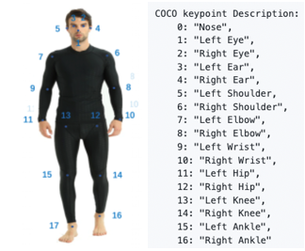
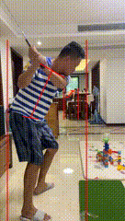
体育视频追踪工具集：骨骼关键点衍生
骨骼关键点在体育动作纠正与教学中有众多应用场景，使用dark_hrnet骨骼关键点检测模型可以得到全身17个关键点的数据。
根据不同运动的不同动作要领，可以各自开发不同的可视化效果进行动作纠正与回看。
如划船场景中船桨的入水角度可以通过两腕连线得到，高尔夫要求肩髋动作纠正等

Slide 10
体育视频追踪工具集：体态动作教练
骨骼关键点在体育动作纠正与教学中有众多应用场景，使用PP-TinyPose轻量化模型可以开发一款能在能在各种设备上实现实时推理的动作教练。
先对教练视频进行一轮检测并保存动作信息。之后打开摄像头，实时推理比对，在相机结果与教练视频动作不符时自动暂停，并提供错误动作纠正的语音与可视化提示

Slide 11

二维码
谢谢观看

